Slide 1
DESARROLLO DE UN MODELO DE MACHINE LEARNING PARA LA PREDICCIÓN DE DISTRIBUCIONES DE TEMPERATURA EN UNA CHAPA^{(*)}
por Condori Mamani Royer
Docentes: Dr. Ruben Weht y Ing. Guillermo Marsik
^{(*)} Trabajo Final de la materia Modelización de Propiedades y Procesos
Buenos Aires, 14 de julio de 2025

Slide 2
Introducción

Slide 3
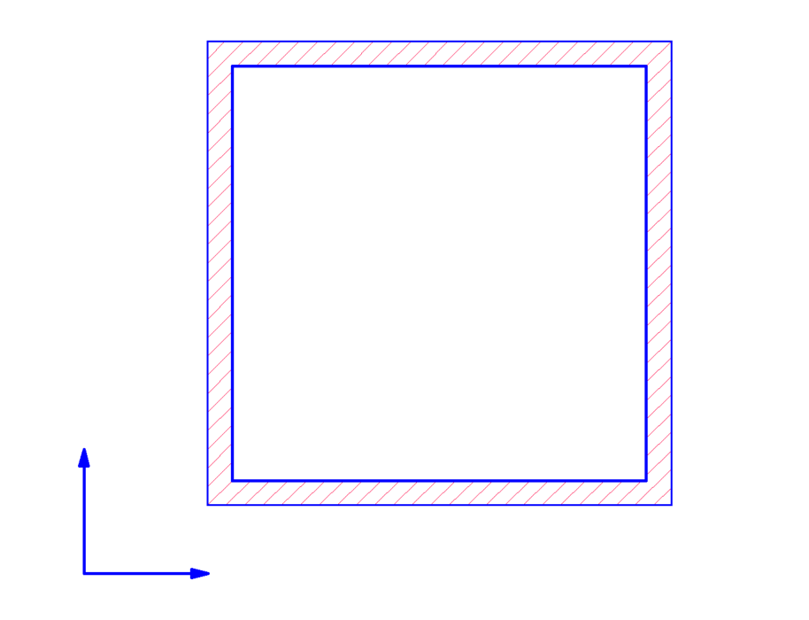
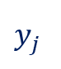
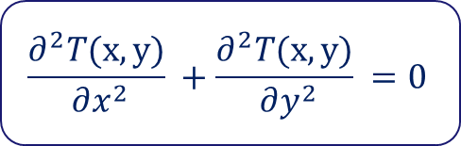

Presentación del Problema
B
$$\frac{∂^{2}T(x,y)}{ ∂x^{2}} +\frac{∂^{2}T(x,y)}{ ∂y^{2}} =0$$
A
C
$$y_{j}$$
Ecuación Diferencial de la Difusión del Calor
D
$$x_{i}$$

Slide 4
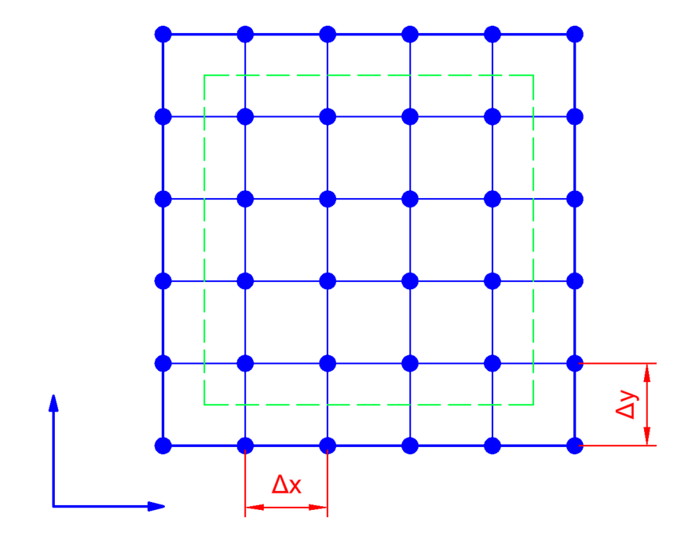

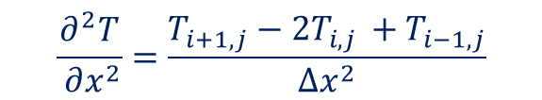
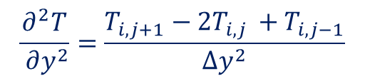
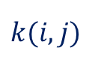
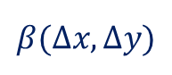

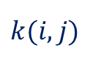
Discretización del Problema
B
$$\frac{∂^{2}T}{ ∂x^{2}}=\frac{T_{i+1,j}−2T_{i,j }+T_{i−1,j}}{Δx^{2}}$$
$$\frac{∂^{2}T}{ ∂y^{2}}=\frac{T_{i,j+1}−2T_{i,j }+T_{i,j−1}}{Δy^{2}}$$
A
C
$$k(i,j)$$
$$β(Δx,Δy)$$
$$j$$
$$T_{k−1}+β^{2}T_{k−N_{x}}−2\left(1+β^{2}\right)T_{k}+T_{k+1}+β^{2}T_{k+N_{x}}=0$$
D
$$k(i,j)$$
$$i$$
Nodos internos

Slide 5
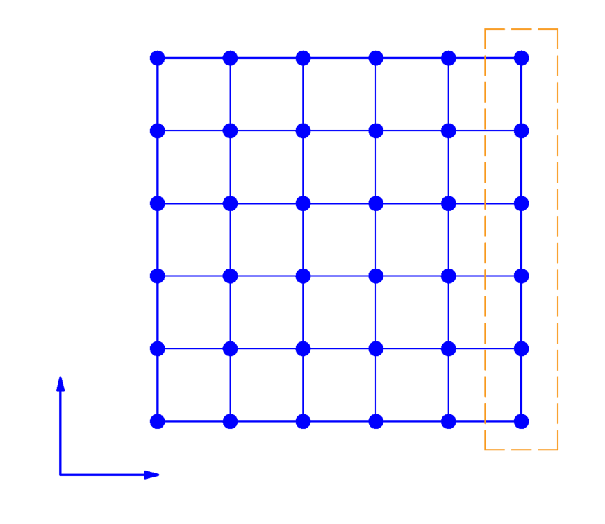
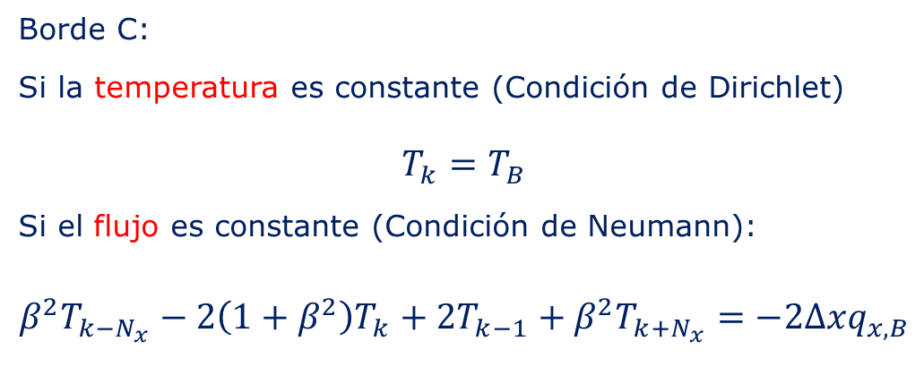
Condiciones de Contorno
B
$$T_{k−1}+β^{2}T_{k−N_{x}}−2\left(1+β^{2}\right)T_{k}+T_{k+1}+β^{2}T_{k+N_{x}}=0$$
Nodos internos
Borde C:
Si la temperatura es constante (Condición de Dirichlet)
,
$$T_{k}=T_{B}$$
Si el flujo es constante (Condición de Neumann):
$$β^{2}T_{k−N_{x}}−2\left(1+β^{2}\right)T_{k}+2T_{k−1}+β^{2}T_{k+N_{x}}=−2Δxq_{x,B}$$
A
C
$$j$$
D
$$k(i,j)$$
$$i$$
Nodos del borde

Slide 6
Presentación del Problema
Generan electricidad directamente a partir del combustible
Eliminan la combustión -> Menos emisiones contaminantes
Celdas de membrana de intercambio protónico
Celdas de oxido solido
Celdas de carbonato fundido
PEMFC
SOFC
MCFC
Transporte
Baja temperatura
Rápido arranque
Estacionarias
Alta temperatura
Alta eficiencia
Plantas industriales
Menor sensibilidad a impurezas
Entorno corrosivo
≠
Entorno corrosivo
≠
Entorno corrosivo

Slide 7
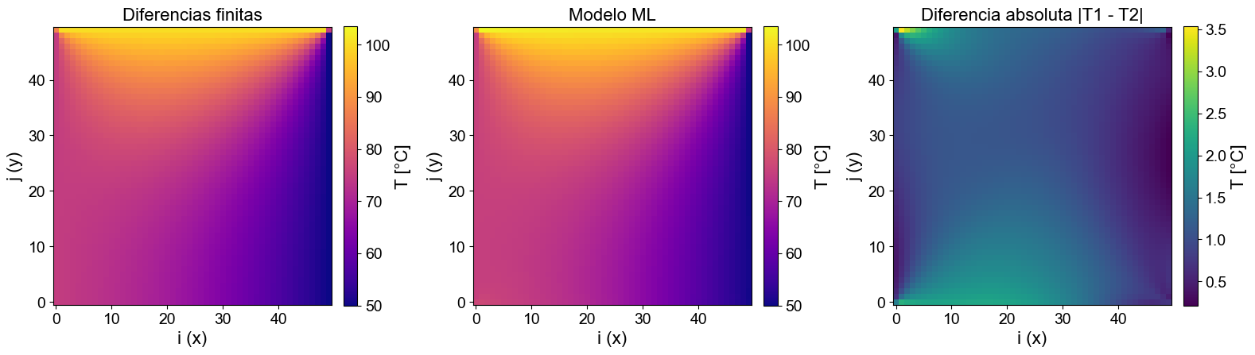

Slide 8
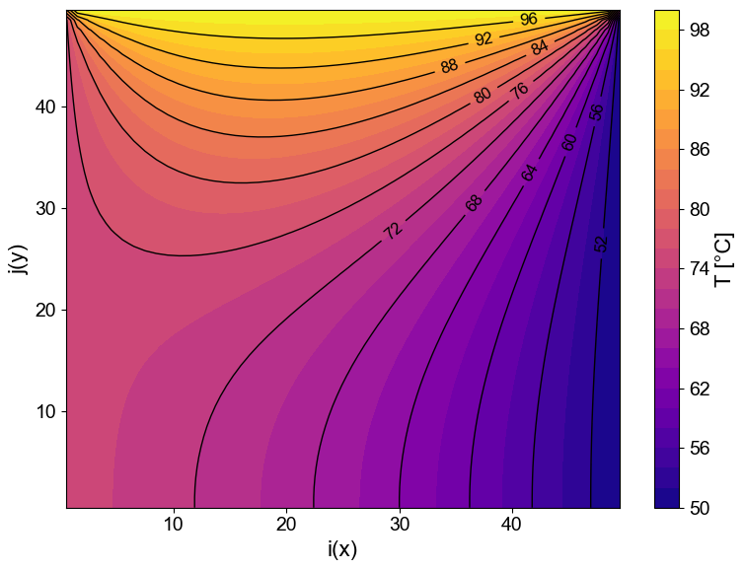
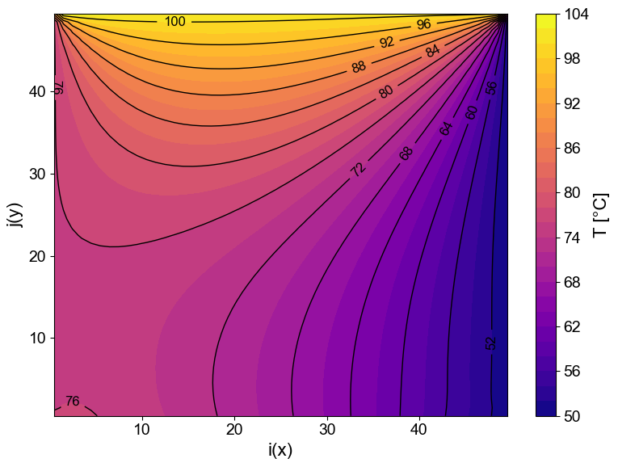

Slide 9
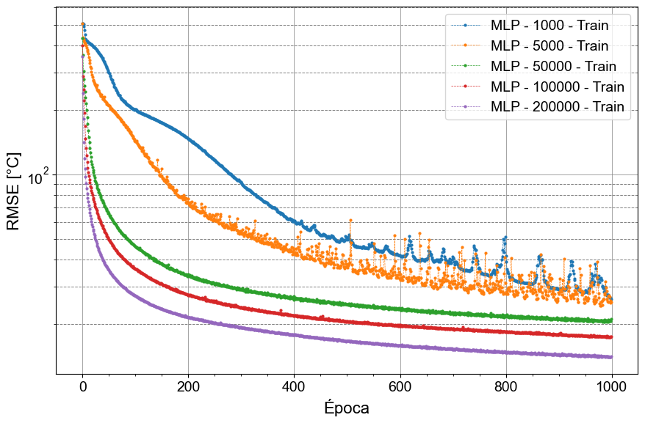

Slide 10
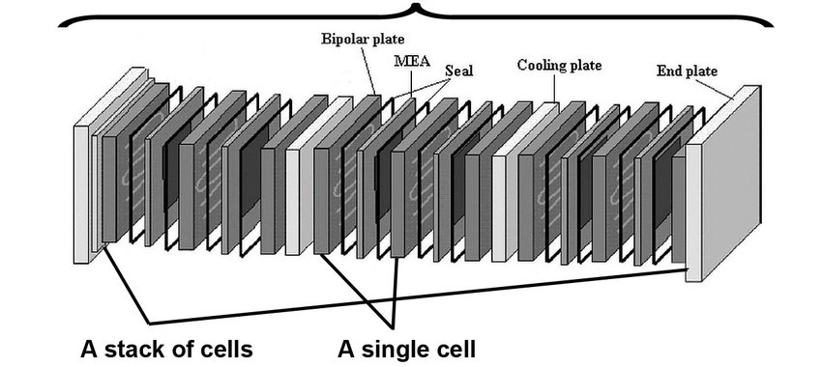
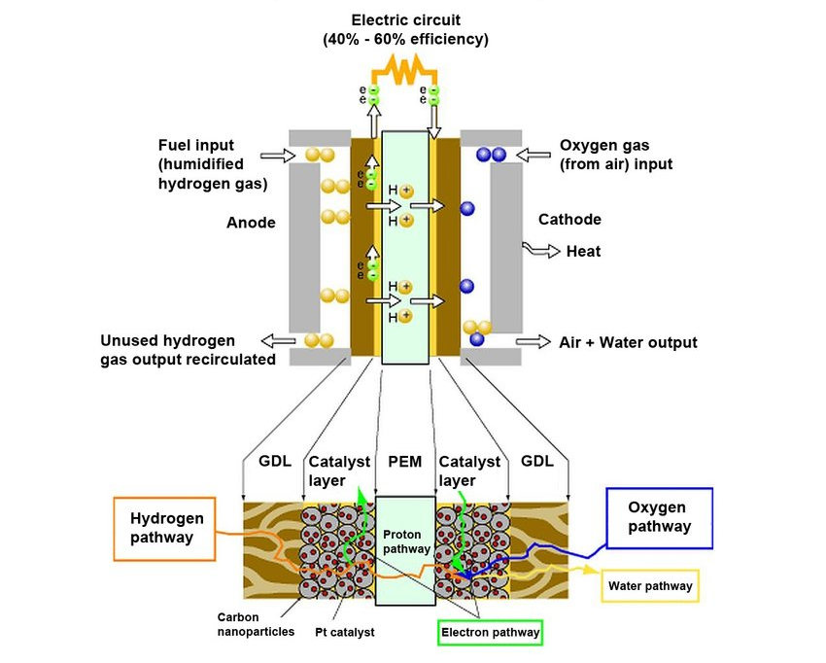
PEMFC Stack
A single cell
Esquema de los diferentes componentes de una celda combustible tipo PEMFC
PEMFC
Placas bipolares

Slide 11
Objetivo
Realizar un análisis comparativo de los mecanismos de corrosión que afectan a los componentes metálicos mas relevantes en las tecnologías:
PEMFC
SOFC
MCFC
Placas bipolares e interconectores
Este enfoque permite profundizar en:
Selección de materiales
Estrategias de mitigación mas eficaces
Desarrollo de recubrimientos protectores

Slide 12
Fundamentos técnicos
Entorno corrosivo complejo
Electrolito | Temperatura de operación
Membrana polimérica | 60°C – 80°C
Cerámico | 600°C – 1000°C
Mezcla eutéctica de carbonatos fundidos | 600°C – 700°C
PEMFC
Entorno operativo acido y húmedo
SOFC
Entorno oxidante de alta temperatura
Entorno fuertemente alcalino
MCFC
Esquema comparativo de los tipos de gases reactivos/producto y mecanismos de transporte de carga en celdas de combustible
Litio y potasio

Slide 13
Mecanismos de Corrosión
Entorno corrosivo complejo
PEMFC
SOFC
Impide una generalización simple de los mecanismos de corrosión
Comparación esquemática de los mecanismos de corrosión en placas bipolares de acero inoxidable según la tecnología de celda de combustible
MCFC

Slide 14
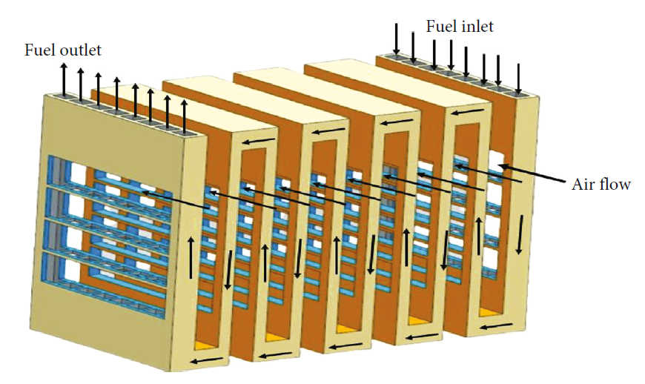
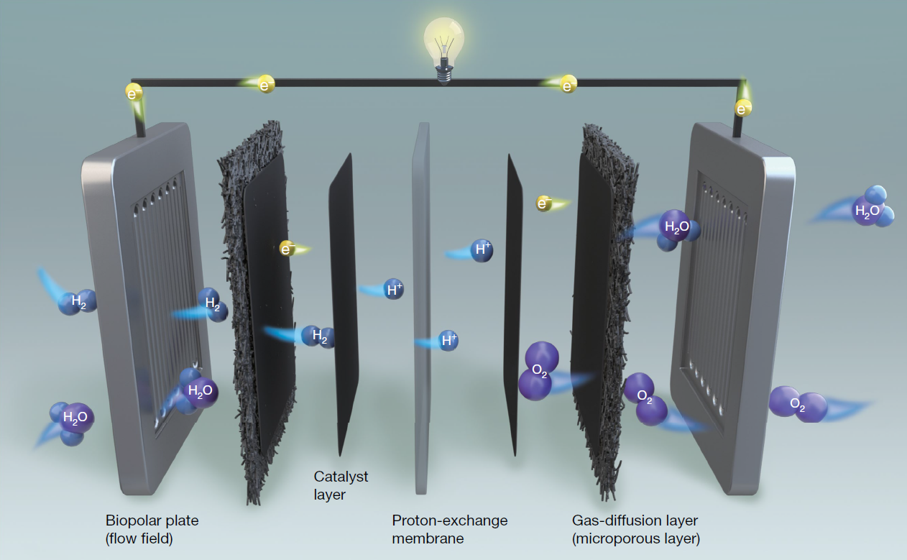
Materiales y recubrimientos en placas bipolares
Canalizan los gases reactivos
Funciones
Recolectan la corriente generada
SOFC
Soporte estructural del sistema
Placas bipolares
80% del peso total
45% del costo del stack
Alta conductividad eléctrica y térmica
PEMFC
Propiedades
Resistencia a la corrosión
Integridad mecánica
Facilidad de manufactura

Slide 15
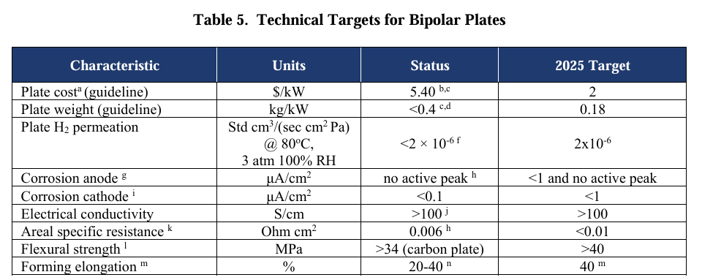
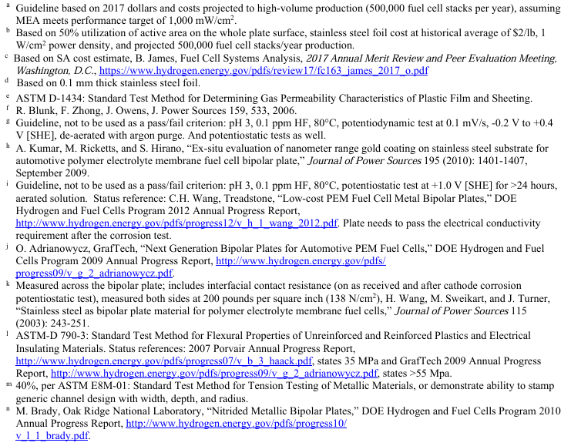
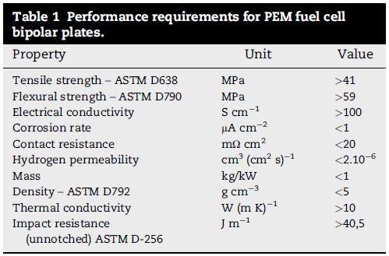

Slide 16
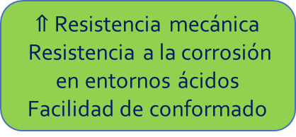
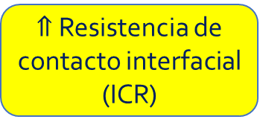
Materiales para PEMFC
PEMFC
Entorno operativo acido y húmedo
Durante las etapas de arranque y parada se tienen potenciales transitorios
Aceros inoxidables ausenticos
Óxidos de cromo y níquel
Grafito
Aleaciones de titanio
Óxido de titanio
Se promueve la degradación del material
Resistencia química
Conductividad eléctrica
Fragilidad
Producción a gran escala
Aleaciones de aluminio
Óxido de aluminio
Se liberan iones
$⇑$ Resistencia mecánica
Resistencia a la corrosión en entornos ácidos
Facilidad de conformado
$⇑$ Resistencia de contacto interfacial (ICR)
Contaminación del conjunto electro – membrana

Slide 17
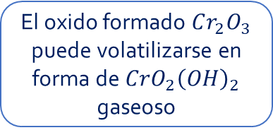
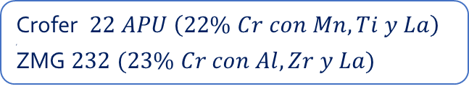
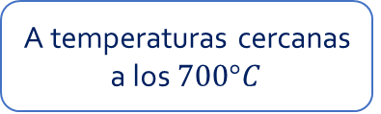
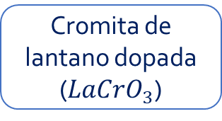
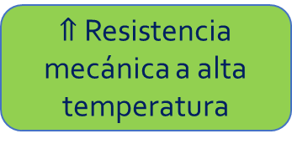
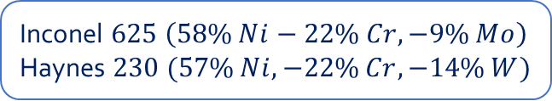
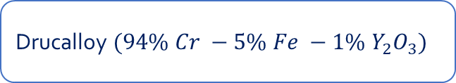
Materiales para SOFC
SOFC
Entorno oxidante de alta temperatura
Aleaciones ferríticas de alto cromo
Crofer $22 APU \left(22\% Cr con Mn, Ti y La\right)$
,
ZMG $232 (23\% Cr con Al, Zr y La)$
A temperaturas cercanas a los $700°C$
Cromita de lantano dopada ($LaCrO_{3}$)
Aleaciones reforzadas por dispersión
Drucalloy $(94\% Cr −5\% Fe −1\% Y_{2}O_{3})$
El oxido formado $Cr_{2}O_{3}$ puede volatilizarse en forma de $CrO_{2}{\left(OH\right)}_{2}$ gaseoso
Estabilidad química en atmosferas duales
Conductividad eléctrica
Costo
Superaleaciones base níquel
Inconel $625 \left(58\% Ni−22\% Cr,−9\% Mo\right)$
Haynes $230 (57\% Ni,−22\% Cr,−14\% W)$
Envenenamiento por cromo
El alto contenido de Ni, incrementa el coeficiente de expansión térmica
$⇑$ Resistencia mecánica a alta temperatura
Inducir tensiones internas y fallas por fatiga térmica

Slide 18
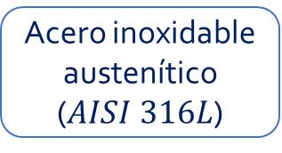
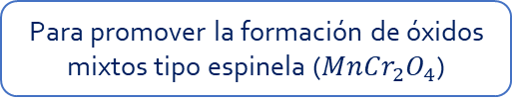
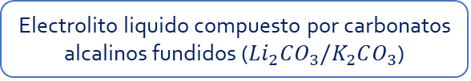
Materiales para MCFC
MCFC
Entorno fuertemente alcalino
Mn
Para promover la formación de óxidos mixtos tipo espinela ($MnCr_{2}O_{4}$)
Electrolito liquido compuesto por carbonatos alcalinos fundidos ($Li_{2}CO_{3}/K_{2}CO_{3}$)
Mayor estabilidad química
Menor solubilidad frente al ataque del carbonato fundido
No mantiene estable su composición y condiciones químicas durante el funcionamiento
Entorno oxidante
Aceros de alto manganeso
Acero inoxidable austenítico ($AISI 316L$)
Superaleaciones base níquel
Costo
Resistencia mecánica a alta temperatura
Capacidad de formar capas superficiales estables
Oxidación acelerada
Carburización
Fluxing
Entorno reductor
Notes:
🔸 Variabilidad química del electrolito
"carece de mecanismos efectivos para mantener estable su composición y condiciones químicas durante el funcionamiento"
El electrolito en una MCFC suele ser una mezcla de carbonatos fundidos (por ejemplo, Li₂CO₃ y K₂CO₃).
Durante la operación, este electrolito no mantiene una composición química constante, ya que:
Interactúa con los gases reactivos.
Se producen migraciones de especies químicas (como CO₂, CO₃²⁻).
Cambia el pH local y la concentración de compuestos.
Esto produce un entorno químicamente inestable y variable, que afecta la manera en que los materiales metálicos del sistema (como las placas bipolares) se degradan.
🔸 Diferencias entre zonas del stack
"En la zona catódica (O₂/CO₂), el ambiente es altamente oxidante"
En el cátodo, se suministran oxígeno y dióxido de carbono. La reacción electroquímica produce iones carbonato (CO₃²⁻).
Este entorno tiene un potencial redox alto, es decir, es muy oxidante, lo que favorece la corrosión acelerada de metales.
"Por el contrario, en la zona anódica (H₂/CO₂), las condiciones más reductoras..."
En el ánodo, el hidrógeno reacciona con los iones carbonato para liberar agua, CO₂ y electrones:
Este entorno es reductor, lo que significa menos corrosivo para los metales.
⚠️ ¿Por qué es importante?
"La estabilidad química del material metálico se convierte en uno de los factores más determinantes para la vida útil de las MCFC."
Dado que los materiales están sometidos simultáneamente a ambientes muy diferentes (oxidantes y reductores), deben tener:
Excelente resistencia a la oxidación (zona catódica).
Buena estabilidad en ambientes reductores y con carbonatos fundidos (zona anódica).
Un material que se degrade en el cátodo (por ejemplo, formando óxidos inestables o solubles) puede acortar significativamente la vida útil del stack.

Slide 19
Recubrimientos

Slide 20
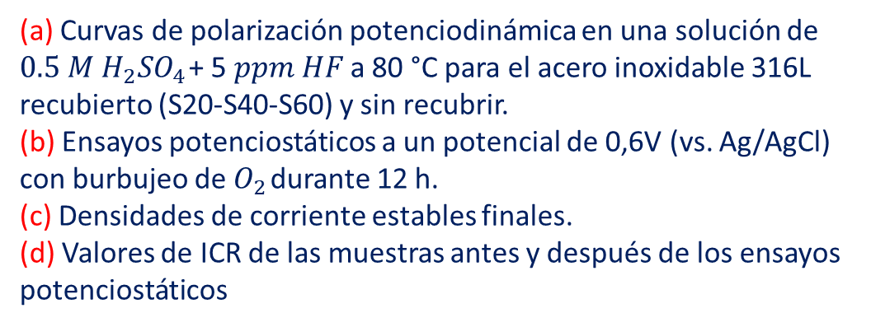
Recubrimientos en
PEMFC
Disolución del metal
Formación y crecimiento de películas pasivas
Acero inoxidable AISI 316L con recubrimiento cerámico
Las muestras se diferencian por el tiempo de deposición de la capa de transición (20, 40 y 60 minutos respectivamente)
(a) Curvas de polarización potenciodinámica en una solución de $0.5 M H_{2}SO_{4}$+ 5 𝑝𝑝𝑚 𝐻𝐹 a 80 °C para el acero inoxidable 316L recubierto (S20-S40-S60) y sin recubrir.
(b) Ensayos potenciostáticos a un potencial de 0,6V (vs. Ag/AgCl) con burbujeo de $O_{2}$durante 12 h.
(c) Densidades de corriente estables finales.
(d) Valores de ICR de las muestras antes y después de los ensayos potenciostáticos
La densidad de corriente cae drásticamente y la ICR se mantiene en valores aptos

Slide 21
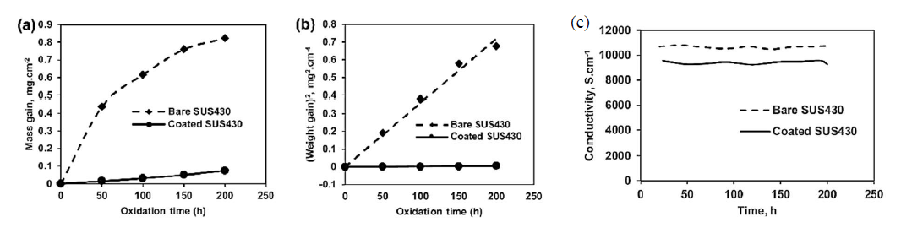
Recubrimientos en
SOFC
Oxidación progresiva
Volatilización del cromo
Acero ferrítico SUS 430 con recubrimiento cerámico
(a) Ganancia de masa; (b) Gráfico de la cinética parabólica y (c) Conductividad eléctrica del SUS430 recubierto y sin recubrir durante la oxidación cíclica a 800 ◦C en aire durante 200 h.
La capa cerámica frena la oxidación y mantiene la conductividad eléctrica

Slide 22
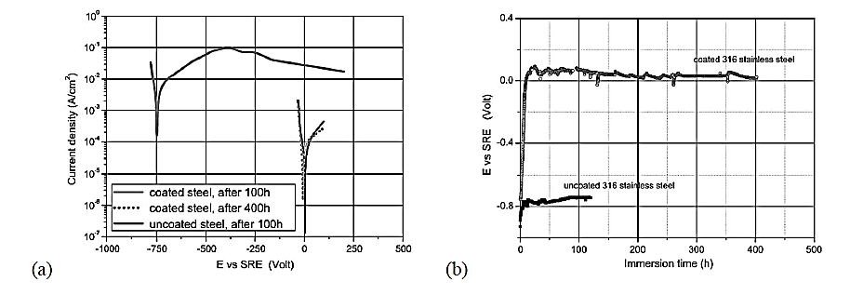
Recubrimientos en
MCFC
Electrolito alcalino a alta temperatura
Presencia de atmosferas mixtas oxidante/reductora
Acero inoxidable AISI 316L con recubrimiento cerámico
La velocidad de corrosión del material recubierto es menor que la del material sin recubrir.
El material recubierto alcanza un estado electroquímico estable durante largos periodos de tiempos
Ensayos sobre 316L con y sin recubrir en sal de carbonato eutéctica 62Li–38K a 650°C bajo una mezcla de gases aire: CO₂ (70:30 v/v); (a) Curvas de polarización , (b) Variación del OCP

Slide 23
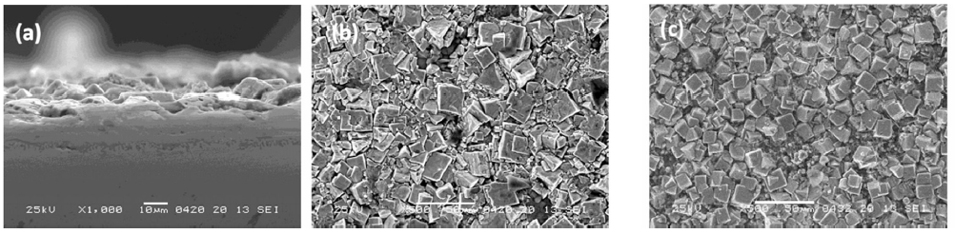
Recubrimientos en
MCFC
Electrolito alcalino a alta temperatura
Presencia de atmosferas mixtas oxidante/reductora
Acero inoxidable AISI 316L con recubrimiento cerámico
Micrografías SEM del recubrimiento cerámico sobre acero inoxidable 316L; (a) Sección trasversal
y (b) superficie del recubrimiento tras un tratamiento con sales fundidas de 48 h a 600 °C (estado inicial), (c) evolución de la superficie de recubrimiento tras 400 h de ensayo
La capa cerámica frena la oxidación y mantiene la conductividad eléctrica

Slide 24





Conclusiones – Corrosión en Celdas de Combustible
La corrosión es un desafío tecnológico clave Cada tipo de celda impone condiciones severas:
PEMFC: Entorno acido y húmedo
SOFC: Entorno oxidante de alta temperatura
MCFC: Entorno fuertemente alcalino
Ningún material base satisface todos los requisitos Conductividad eléctrica, resistencia a la corrosión integridad estructural y viabilidad económica.
Los mecanismos corrosivos son múltiples y simultáneos Pasivación no conductora, disolución metálica, formación de óxidos volátiles y migración iónica.
Los recubrimientos protectores son indispensables Permiten alcanzar los estándares operativos, reduciendo degradación y resistencia de contacto.
La fiabilidad depende del sistema completo Selección de material, recubrimiento, diseño, y control operativo deben integrarse como solución.

Slide 25
Preguntas?

